Slide 2
Ce ne sont pas que des chercheurs ou chercheuses !

Slide 4
4

Slide 5
Notes:
Seulement pour les lycéens

Slide 7
stats parité

Slide 11
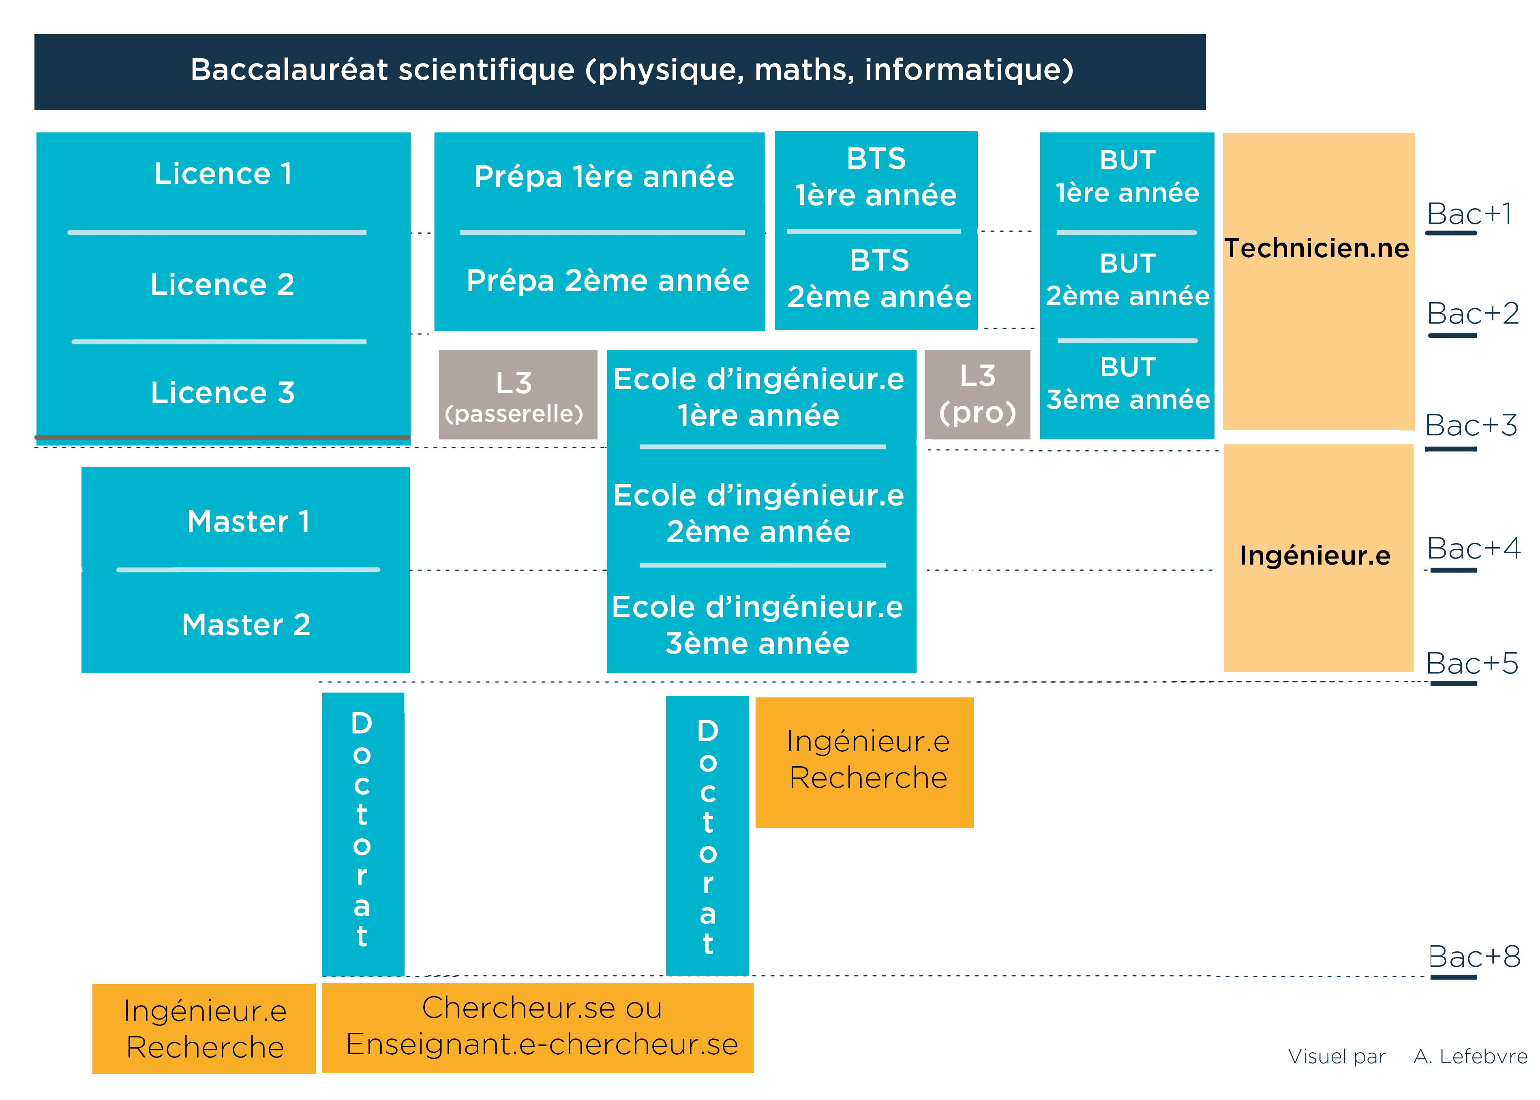
Notes:
Passer technicien côté IUT – flèches vers le bas ? Clarifier débouchés

